Slide 1
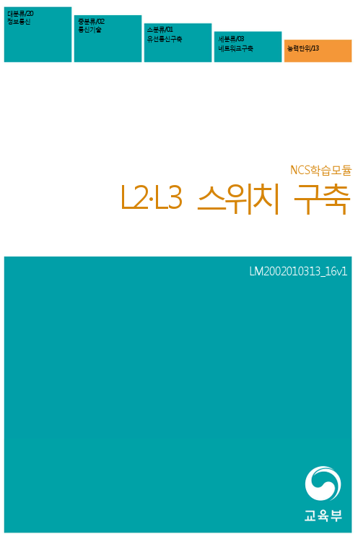
L2〮L3 스위치 구축 (LM2002010313_16v1)
학습 1. 스위치 기본 설정하기
1-1. 스위치 기본 설정 및 구성 정보 저장

Slide 2
학습 목표
네트워크 설계도에 준거하여 설치된 스위치의 Hostname을 구성할 수 있다.
네트워크 설계도에 준거하여 관리 콘솔 접속 시 보안 설정을 구성할 수 있다.
네트워크 설계도에 준거하여 원격 접속(Telnet, SSH)을 구성할 수 있다.

Slide 3
학습 목표
네트워크 설계도에 준거하여 각 인터페이스/가상 인터페이스별 IP를 구성할 수 있다.
네트워크 설계도에 준거하여 설정된 구성 정보를 Switch에 구성할 수 있다.

Slide 4
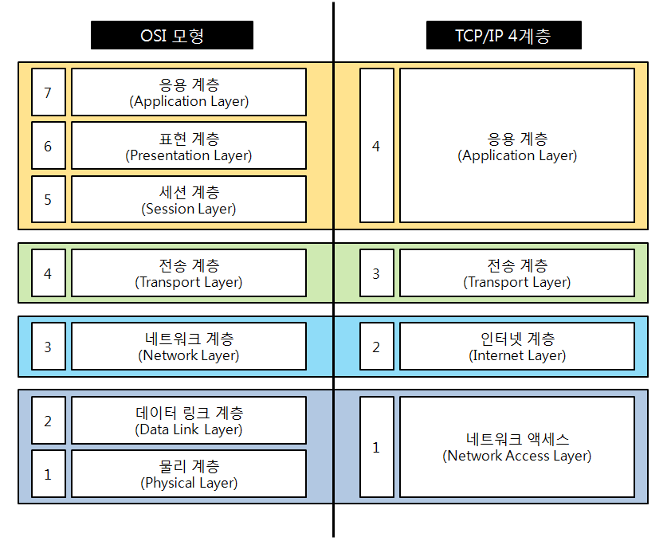
OSI 7 Layer vs TCP/IP

Slide 5
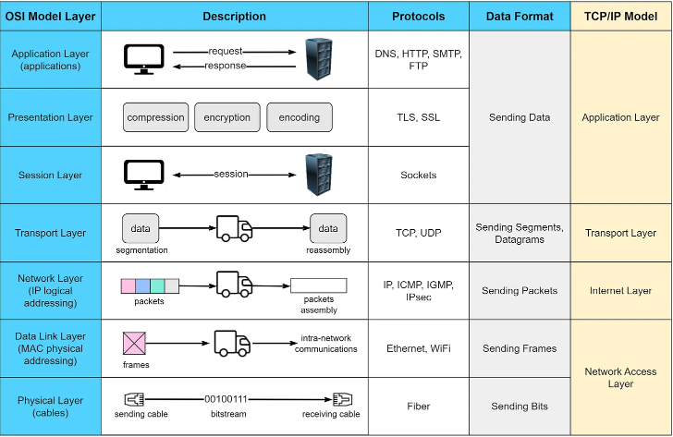

Slide 6
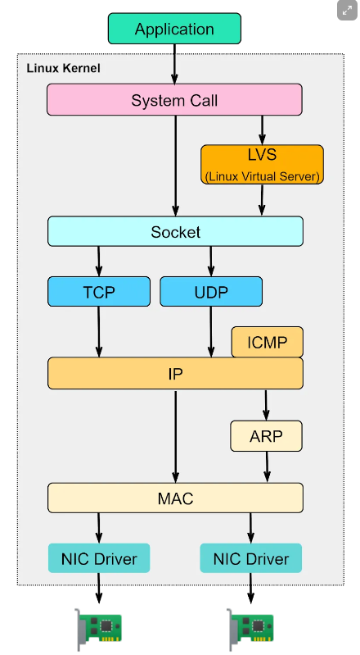

Slide 7
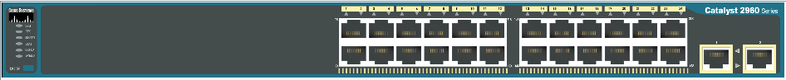
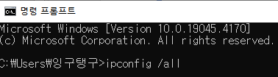
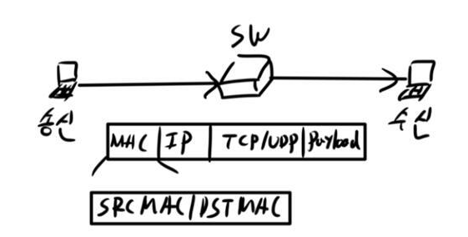
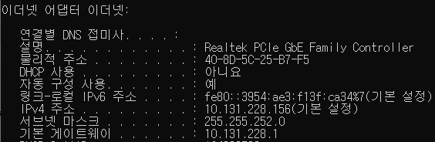
1. 스위치
L2 스위치
MAC 주소를 기반으로 프레임을 전달하는 장비
MAC Table을 가지고 있으며 MAC 주소를 기반으로 보안을 제공
보통 스위치라고 함.

Slide 8
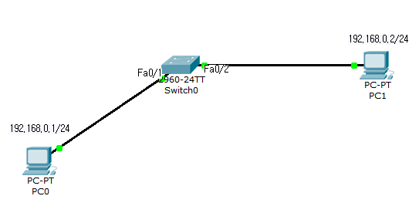
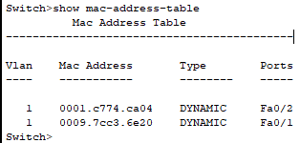
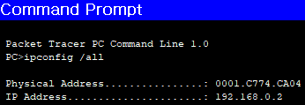
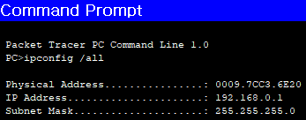
1. 스위치 – L2 스위치

Slide 9
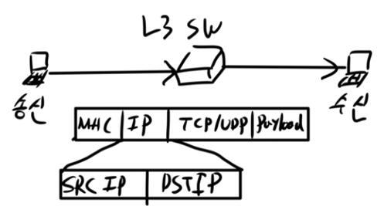
1. 스위치
L3 스위치
MAC 주소가 아닌 IP주소를 기반으로 패킷을 전달하는 장비
라우터 기능 유사

Slide 10
1. 스위치
RTP(Real-time Transport Protocol) : 실시간 전송 프로토콜,
실시간 음성과 영상 및 데이터를 IP 네트워크로 전송하는 프로토콜
L4 스위치
TCP, UDP 등 스위칭하고 RTP 등 헤더를 사용해서 응용 프로그램에서 사용하는 프로토콜 중 어떤 것을 우선적으로 전달할 것인지 결정
Load Balancing(부하분산) 기능 설정
4계층(전송계층)은 외부에서 들어오는 모든 요청을 먼저 받아들이는 계층. 여러 대의 서버를 한 대처럼 묶을 수 있는 부하분산 기능을 제공
TCP, UDP 헤더를 참조하여 FTP(20, 21)인가, HTTP(80)인가, SMTP(25)인가를 보고 어떤 것을 우선해서 스위칭할지 판단. (즉, 로드 밸런싱이 가능)
L4 이상부터 Port 정보를 알기 때문에 어떤 프로세스(서비스)가 실행되어야 하는지 알 수 있음. 이를 통해 Load Balancing이 가능.

Slide 11
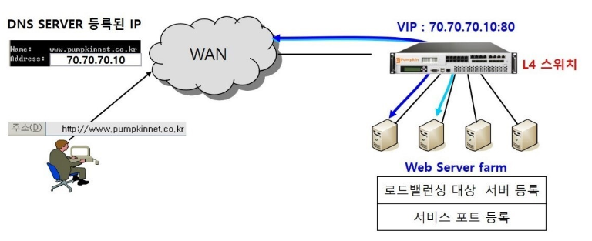
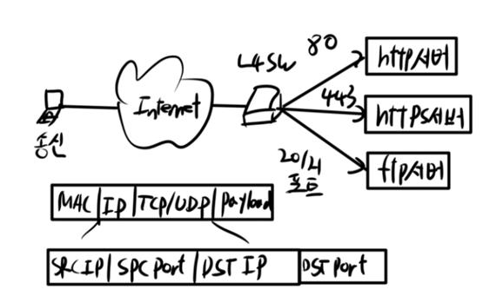
1. 스위치 – L4 스위치

Slide 12
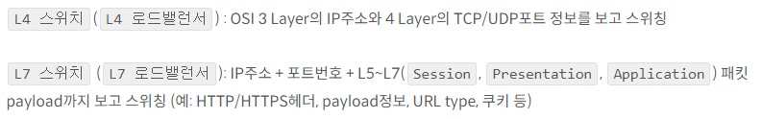
1. 스위치
L7 스위치
URL, e-mail의 제목 및 내용, 쿠키 등의 패턴을 분석하여 패킷을 처리하는 방식
QoS 및 Load Balancing 기능 설정
L7 스위치는 어플리케이션 영역의 스위치로, L4와 비슷하게 서버들의 로드 밸런싱을 위해 사용
차이점

Slide 13
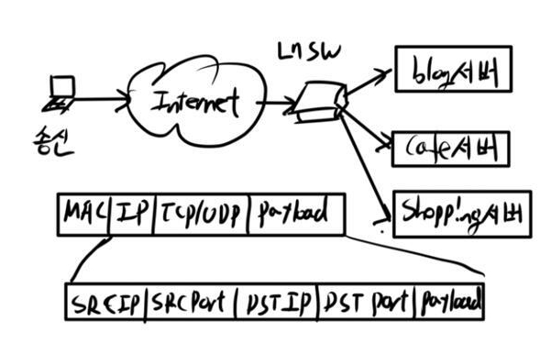
1. 스위치
L7 스위치
쉽게 말해 L4 로드 벨런싱은 포트번호를 이용하여 트래픽을 분산처리한다면, L7 로드 벨런싱은 패킷에 적힌 URL, 쿠키 정보 등 패턴을 분석하는 등 더 정교한 로드밸런싱을 수행
패킷의 내용을 검사할 수 있어서 바이러스도 검색, 차단할 수 있음.
(데이트의 트래픽을 감지, 분석하여 필터링)

Slide 14
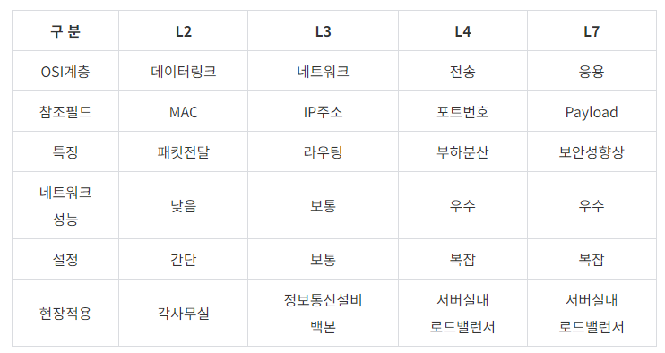
정리
실제 보내는 데이터(payload)

Slide 15
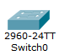
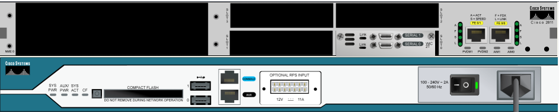
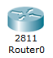
2. 스위치(라우터) 운영체제
IOS(Internetwork Operating System)
스위치(라우터) 장비의 운영체제이면서 시스템 소프트웨어.
IOS 지원 네트워크 서비스
기본적인 라우팅과 스위칭 기능
네트워크 자원을 신뢰할 수 있는 액세스
접속을 통제할 수 있는 보안 기능과 인가되지 않은 네트워크 사용의 금지 기능
네트워크의 확장에 따라 인터페이스와 용량을 추가할 수 있는 확장성

Slide 16
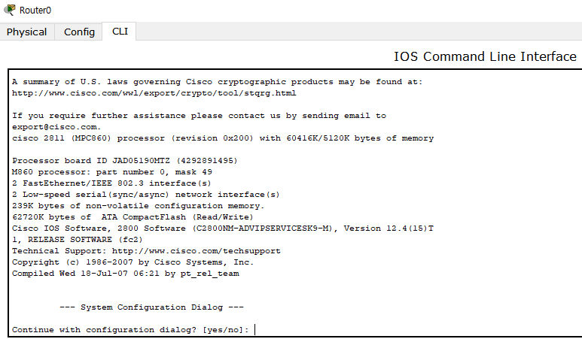
IOS(Internetwork Operating System)
(Command Line Interface)
IOS의 세부적인 조작은 장비의 목적과 특성에 따라 다양한 인터네트워킹 장비에서 다르게 나타남.
CLI를 통해 입력되는 사항들은 IOS 버전과 종류에 따라 달라짐.

Slide 17
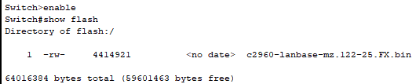
IOS – show flash
IOS 파일 자체는 수 Mbyte 크기이고, 플래시(flash)라고 부르는 반영구적 메모리에 저장
NVRAM : 재부팅을 해도 정보가 남는 영구적인 비휘발성 메모리
IOS

Slide 18
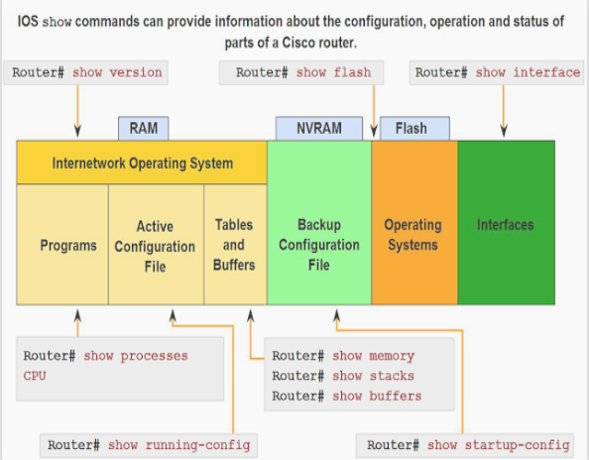

Slide 19
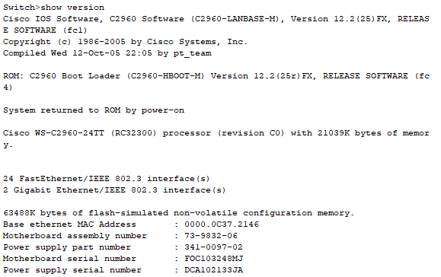
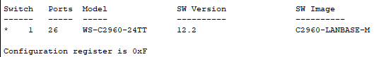
ISO – show version

Slide 20
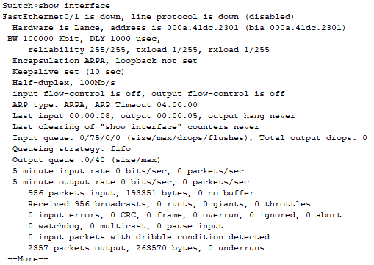
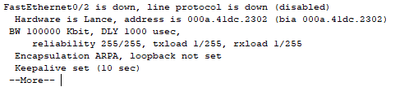
ISO – show interface

Slide 21
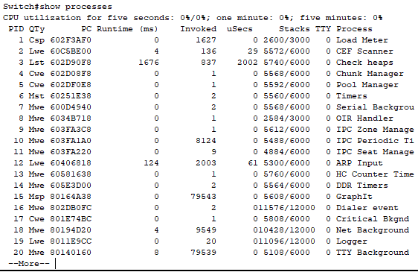
ISO – show processes

Slide 22
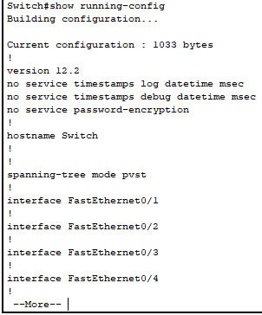
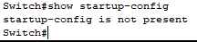
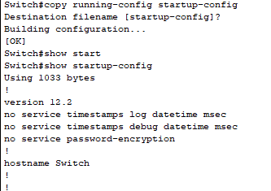
Running-config vs startup-config

Slide 23
2. 스위치(라우터) IOS 모드
IOS는 모드화(modal) 운영체제로 디자인.
시스템이 여러가지 모드로 동작할 때 각각의 모드가 자신의 운영 도메인을 갖는다는 뜻
CLI는 모드를 위해 계층 구조로 된 형식을 이용.
계층화된 모드화 구조는 보안성을 제공
각각의 계층 모드마다 다른 인증 사항이 요구될 수 있음.
즉, 네트워크 사용자에게 주어지는 접근 한도의 레벨을 정할 수 있음.

Slide 24
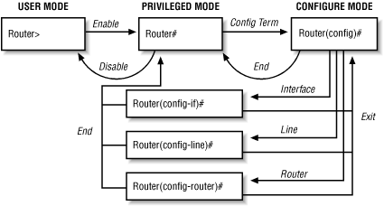
IOS 모드

Slide 25
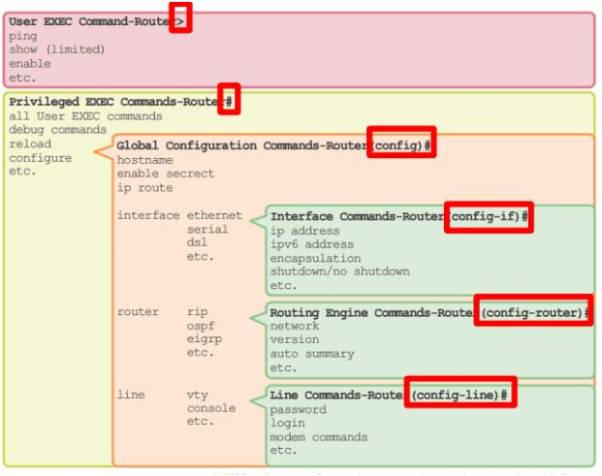
IOS 모드

Slide 26
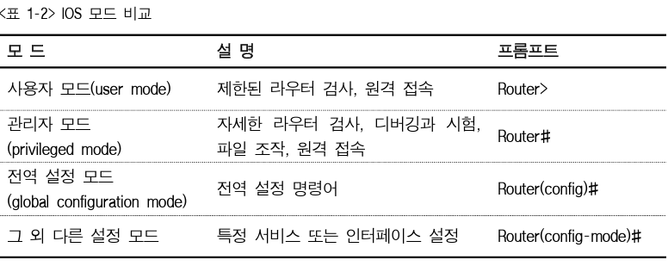
IOS 모드

Slide 27
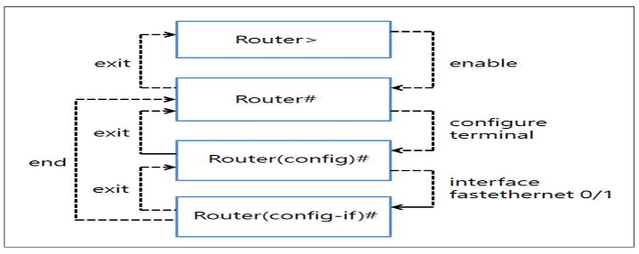
IOS 모드

Slide 28
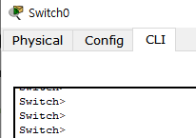
3. 스위치(라우터) IOS 명령어 구조
프롬프트(prompt) : 라인의 입력 지점(Entry Area)의 왼쪽에 위치하며 워드(word)와 심벌(symbol)로 구성.
기본적으로 모든 프롬프트는 장비 이름으로 시작.
이름에 따라 프롬프트의 나머지는 그 모드를 나타냄.
프롬프트
장비이름
심벌

Slide 29
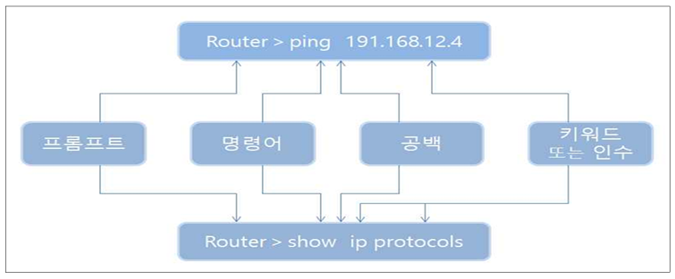
IOS 명령어 구조
명령어
명령어들은 실행을 위해 사용.
대소문자를 구별하지 않음.
명령에 대한 일반적인 구문은 어떠한 형식이든지 적절한 키워드나 인수를 뒤에 동반.
명령어는 하나 혹은 그 이상의 인수를 필요로 할 수도 있음.

Slide 30
키워드(keyboards)와 인수(arguments)
키워드와 인수는 명령을 어디서 또는 어떻게 실행할 것인지를 식별.
리졸버(resolver) : 네임서버로 질의를 수행하여 그 결과를 응용프로그램에 반환해주는 소프트웨어 모듈/라이브러리
명령어 리졸버(resolver)에 특별한 파라미터 값들을 표현.
키워드와 다르게 인수는 일반적으로 미리 정해진 단어가 아님.
인수는 어떤 값이나 사용자에 의해 정의된 변수.

Slide 31
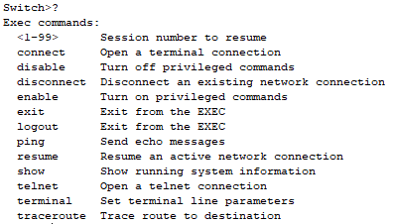
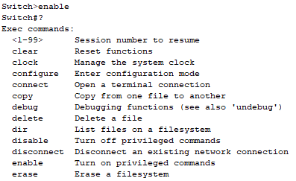
?

Slide 32
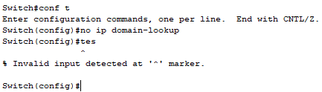
no ip domain-lookup
명령어를 잘못 입력 시 DNS서버를 찾는 시간을 줄임.
DNS 서버 찾기 종료 키 : CTRL + SHIFT + 6
(동시에 누르면 DNS 서버 찾기가 중지)

Slide 33
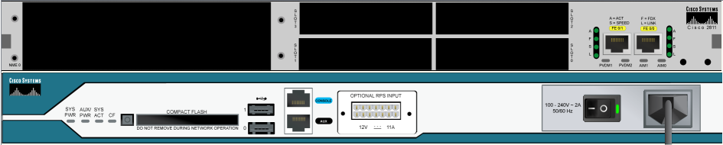
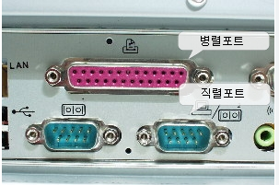
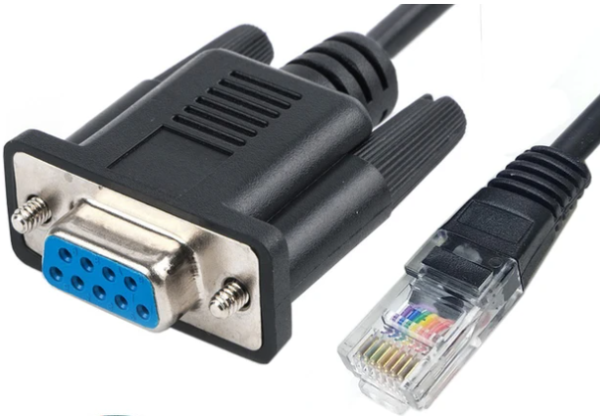
수행 – 콘솔(Console) 연결

Slide 34
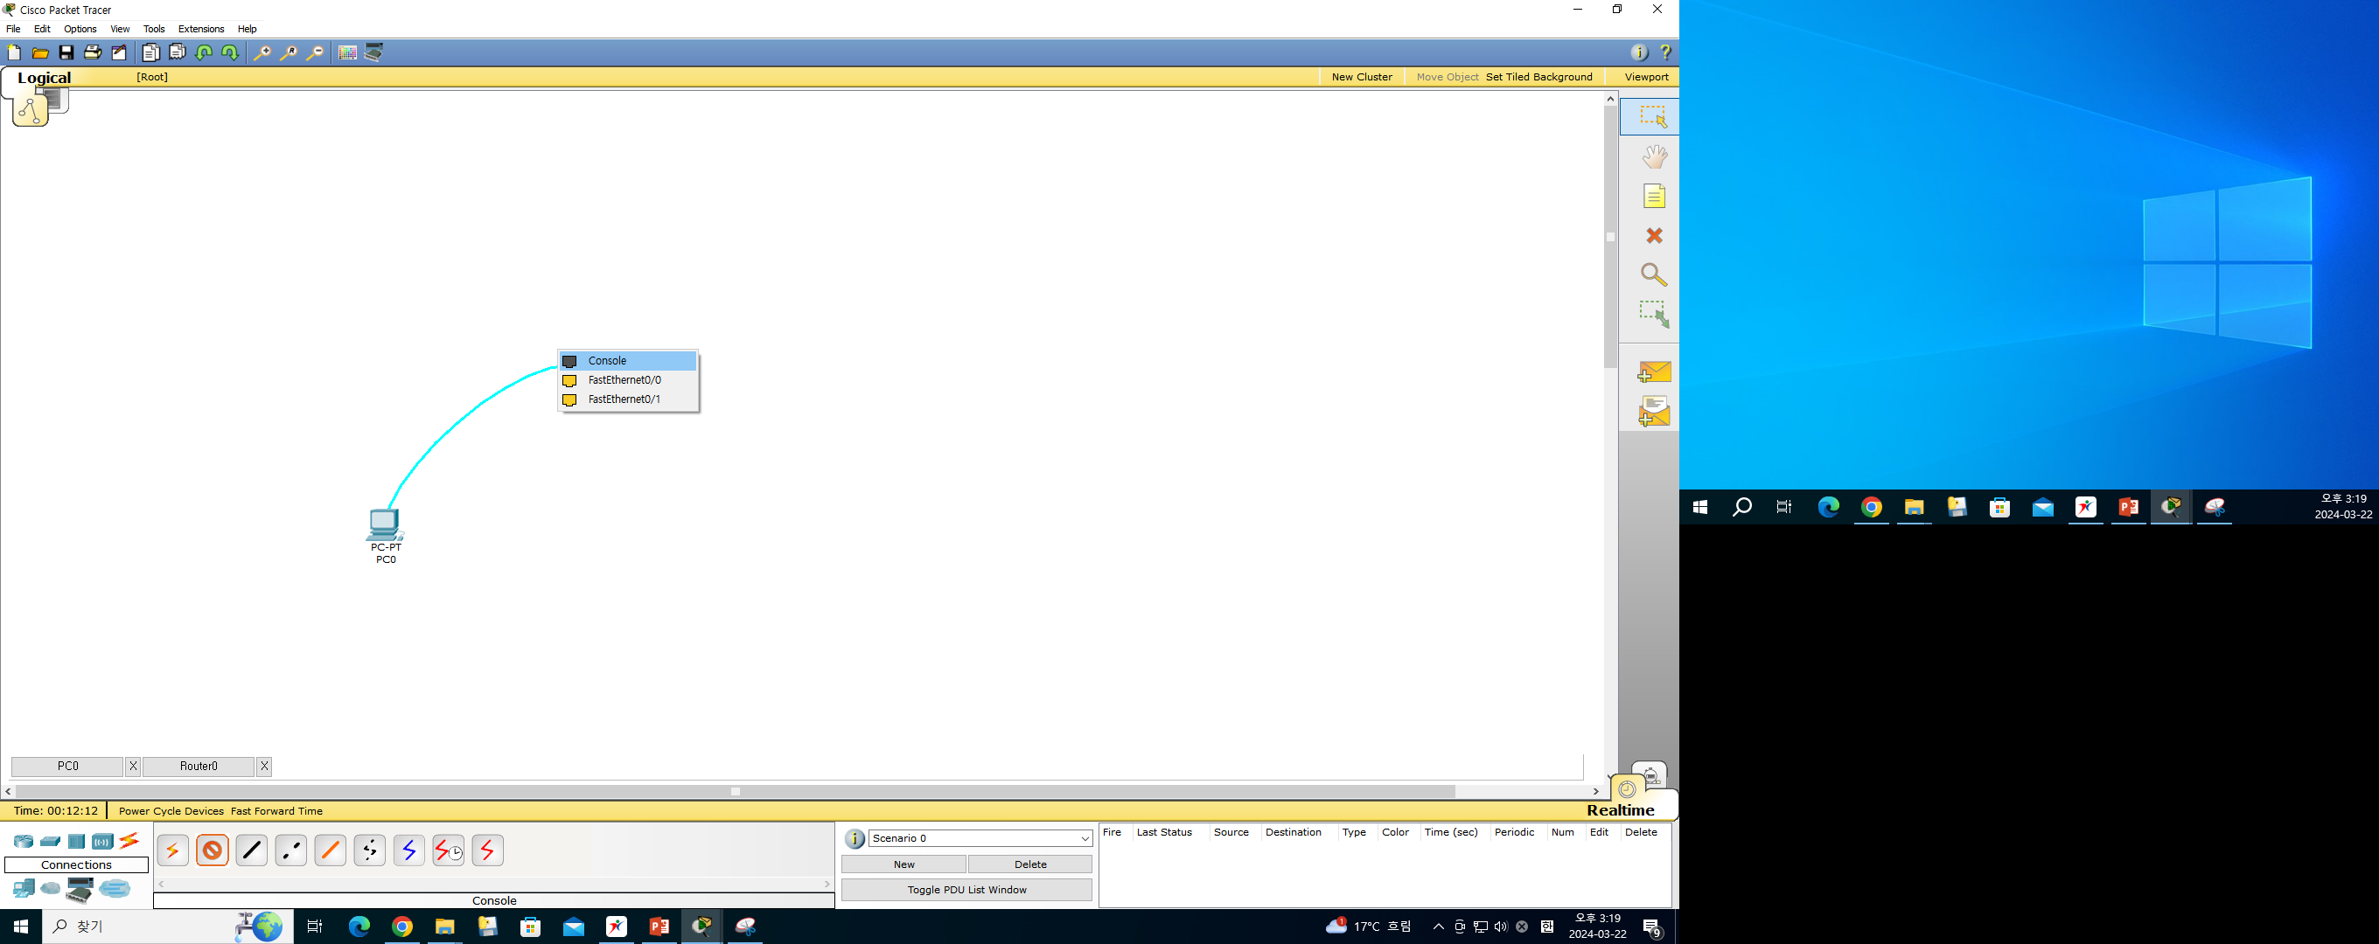
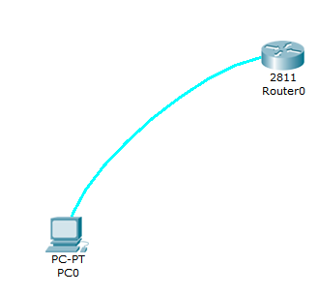
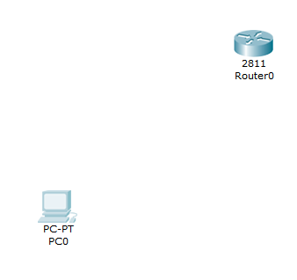


수행 – 콘솔 연결(패킷 트레이서)

Slide 35
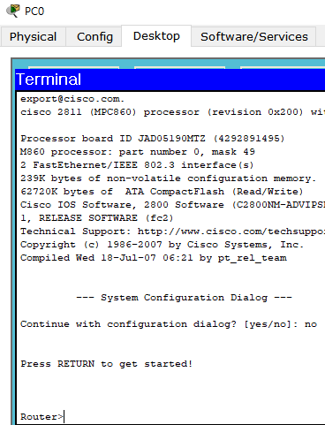
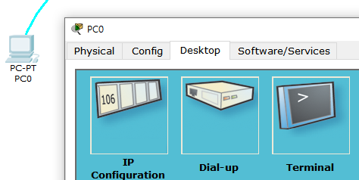
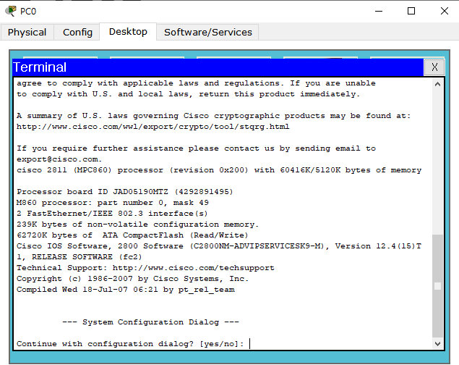

수행 – 콘솔 연결
no

Slide 36


수행 – 콘솔 연결 시 암호 설정

Slide 37

원격접속

Slide 38








수행 – 원격접속(Telnet)위한 IP설정

Slide 39


수행 – 원격접속(Telnet) 설정
- ping 명령어로 라우터에 연결가능한지 확인.
- Password 입력, 입력한 내용은 보이지 않음.
- Password가 올바르면 라우터에 접속

Slide 40
수행 – 원격접속(SSH)
SSH(Secure Shell)
원격 접속 시 상대를 확인하는 인증(authentication) 기능 외에 텔넷에 없는 패킷 암호화(encryption) 기능, 패킷 변조를 방지하는 무결성 확인(integrity) 기능을 제공.
보안성이 뛰어남.

Slide 41

수행 – ssh 설정(1)
도메인 네임
ssh 접속을 하기 위해서는 적당한 도메인 네임이 필요

Slide 42
수행 – ssh 설정(2)
RSA 암호화 기법
RSA 암호화 기법을 적용하여 암호키 생성
암호 키의 길이를 768 이상 설정하면 ssh2 설정 가능

Slide 43


수행 – ssh 설정(3)
ssh 접속 시 사용할 아이디와 패스워드 설정

Slide 44

실습 더하기 : hostname
Hostname
네트워크의 장비를 설치하고 동작을 설정하고자 할 때, 필수적으로 장비에 이름을 부여하여 관리하는 것이 유리.
이름은 문자와 숫자로 시작하고 중간에 띄어쓰기를 할 수 없으며 총 63자 이내로 부여.

Slide 45


실습 더하기 : banner
배너 메시지
라우터나 스위치에 접속하는 사용자에게 보여주기 위한 메시지를 생성
#banner motd [기호]
출력 문구 입력 [기호]

Slide 46

실습 더하기 : History 설정
History
라우터가 최근의 사용한 명령어를 기억하는 기능
기본적으로 10개의 명령어를 순차적으로 기억
키보드의 위쪽 방향키를 누르면 입력한 순서대로 명령어를 호출

Slide 47


실습 더하기 : DNS 설정
DNS
도메인 네임을 IP 주소와 매칭해 주는 서버를 설정
DNS를 설정하면 IP가 아닌 도메인을 입력하여 해당 SERVER나 PC로 데이터를 전송할 수 있음.

Slide 48


실습 더하기 : 암호 저장 방식

Slide 49


실습 더하기 : 콘솔 연결 시 id와 pw 설정

Slide 50
L2〮L3 스위치 구축 (LM2002010313_16v1)
학습 2. VLAN 및 PVLAN 구성하기

Slide 51
학습 목표
네트워크 설계도에 준거하여 VLAN 및 Private VLAN을 구성할 수 있다.
구성된 VLAN 및 Private VLAN에 IP Subnet을 구성할 수 있다.
구성된 VLAN 및 Private VLAN에 IP를 설정할 수 있다.
VLAN 및 Private VLAN의 통신 상태를 점검할 수 있다.

Slide 52

1. VLAN(Virtual LAN)
VLAN
논리적으로 분할된 스위치 네트워크.
VLAN이 없으면 한 포트에서 수신한 Broadcast 프레임을 동일 스위치뿐만 아니라 다른 스위치로도 플러딩(flooding).
결과적으로 성능과 보안에 문제가 발생.
VLAN은 브로드캐스트(Broadcast) 도메인 분할, 보안성 강호, 부하 분산 등 역할

Slide 53

1. VLAN(Virtual LAN)
Show vlan-switch

Slide 54



1. VLAN(Virtual LAN)
VLAN 이름(ID) | Port
sales(VLAN 10) | Fa0/1
manage(VLAN 20) | Fa0/2

Slide 55


1. VLAN(Virtual LAN)

Slide 56


1. VLAN(Virtual LAN)

Slide 57
1. VLAN(Virtual LAN) 번호
VLAN 번호는 1~4096 사이
VLAN 번호가 1~1005 사이인 것을 일반(normal) VLAN
이 중에서 1002~1005는 토큰링과 FDDI용
이더넷에서 사용할 수 있는 VLAN 번호는 1~1001까지
VLAN 번호가 1006~4096인 것을 확장(extended) VLAN, 사용 가능한 VLAN 수량은 스위치 모델에 따라 다름.

Slide 58
2. Private VLAN
하나의 VLAN 안에 VLAN을 또 만드는 것을 PVLAN
스위치에 많은 고객이 접속되어 있는 경우
기존 VLAN 방식은 각 고객 포트당 별개의 VLAN을 할당하거나 모든 고객이 동일한 VLAN에 할당.
각 고객당 별개의 VLAN 할당 시 VLAN이 부족할 수도 있고 IP 주소 낭비도 심해진다.
즉, PVLAN은 VLAN 부족, IP 주소 낭비 및 보안 문제 등을 해결

Slide 59


2. Private VLAN

Slide 60

2. Private VLAN
패킷 트레이서 5.3.3에서 사용하는 2960 스위치는
Private VLAN을 지원하지 않음.
통신 불가
통신가능
참고
https://yoonhoji.tistory.com/78

Slide 61
IP 주소 개념
IP Address
IP 주소 방식
TCP/IP 프로토콜의 IP 계층에서 사용되는 식별자
32비트 길이로 할당
network id와 host id로 구성되어 있음
네트워크에 접속되는 연결점을 의미한다.
이 주소는 인터넷 상에서 유일한 접속점을 나타낸다.(unique identifier)

Slide 62
IP 주소 개념
IP Address
인터넷 주소는 4Byte(32bits)로 구성되며 NetID와 HostID로 구분한다.
NetID는 네트워크를 구분하고, HostID는 그 네트워크상의 호스트를 구분한다.
Class Type
Netid
Hostid

Slide 63
IP 주소 개념
10진 표기법
32-bit 이진수(binary number)
Dotted Decimal
10000001 00110100 00000110 00000000 129.52.6.0
11000000 00000101 00110000 00000011 192.5.48.3
00001010 00000010 00000000 00100101 10.2.0.37

Slide 64
IP 주소 개념
IP 주소 유형(Class)
0
8
16
24
31
Class A
0
Network id
Host id
Class B
1
0
Network id
Host id
Class C
1
1
0
Network id
Host id
Class D
1
1
1
0
Multicast address
Class E
1
1
1
1
Reserved

Slide 65
IP 주소 개념
NetID와 HostID의 추출
Class A는 첫 번째 옥텟이 Netid이고, 나머지 옥텟은 Hostid이다
Class B는 처음 2 옥텟이 Netid이고, 나머지 2 옥텟은 Hostid이다
Class C는 처음 3 옥텟이 Netid이고, 나머지 한 옥텟은 Hostid이다
Class D는 Netid와 Hostid가 없다. 전체 주소가 멀티캐스팅을 위해서 사용된다.
Class E 는 Netid와 Hostid가 없다. 전체 주소가 특별한 용도를 위해 예약된 것이다.

Slide 66
IP 주소 개념
10진 표기법을 이용한 클래스
From
To
Class A
Class A
Class A
0.0.0.0
0.0.0.0
0.0.0.0
127.255.255.255
127.255.255.255
127.255.255.255
Netid
Hostid
Netid
Hostid
Class B
Class B
Class B
128.0.0.0
128.0.0.0
128.0.0.0
191.255.255.255
191.255.255.255
191.255.255.255
Netid
Hostid
Netid
Hostid
Class C
Class C
Class C
192.0.0.0
223.255.255.255
Netid
Hostid
Netid
Hostid
Class D
Class D
Class D
224.0.0.0
239.255.255.255
Multicast Address
Multicast Address
Class E
Class E
Class E
240.0.0.0
240.0.0.0
240.0.0.0
255.255.255.255
255.255.255.255
255.255.255.255
Reserved
Reserved

Slide 67

IP 주소 개념
각 Class의 네트워크 수와 호스트 수

Slide 68
IP 주소 개념
인터넷에서 통신의 종류
Unicast
유니캐스트(Unicast)
멀티캐스트(Multicast)
브로드캐스트(Broadcast)
일-대-일(one-to-one) 통신
패킷이 한 곳의 발신지로 부터 하나의 목적지에 전송될 때, 유니캐스트 통신
모든 시스템은 통신을 하려면 최소 하나의 유니캐스트 주소를 가져야 함

Slide 69
IP 주소 개념
Multicast
Broadcast
일-대-다(one-to-many) 통신
패킷이 한 곳의 발신지로 부터 복수의 목적지에 전송될 때, 멀티캐스트 통신
모든 시스템은 하나 이상의 멀티캐스트 주소를 가질 수 있음
일-대-모두(one-to-all) 통신
패킷이 한 곳의 발신지로 부터 지역 네트워크의 모든 목적지에 전송될 때, 브로드캐스트 통신
인터넷은 지역네트워크에서만 브로드캐스팅 허용

Slide 70
IP 주소 개념
사설 네트워크용 주소
Class 범 위 네트워크
A 10.0.0.0 – 10.255.255.255 1
B 172.16.0.0 – 172.31.255.255 16
C 192.168.0.0 – 192.168.255.255 255

Slide 71
IP 주소 개념
Subnetting의 정의와 그 장점
같은 네크워크 번호를 사용하여 네트워크를 더 작은 네트워크들로 나눌 수 있는 체계
관리의 단순화
내부 네트워크의 구조화
보안향상

Slide 72

IP 주소 개념
서브넷 주소 방식

Slide 73

IP 주소 개념
Subnet Mask와 십진값

Slide 74

IP 주소 개념
Class C 199.5.6.0에 대한 subnetting의 예

Slide 75
문제 : 서브넷팅
204.200.10.0/24 C클래스 IP의 가용 가능한 IP 범위와 Subnet Mask를 작성하기.
182.16.0.0/16 B클래스 IP의 가용 가능한 IP 범위와 Subnet Mask를 작성하기.

Slide 76
문제 : 서브넷팅
100.0.0.0/10 네트워크의 가용 가능한 IP 범위와 서브넷 마스크를 작성하기. 해당 서브넷에서 호스트에 할당 가능한 마지막 IP 주소는?
100.0.0.0 ~ 100.63.255.255 (100.0.0.1 ~ 100.63.255.254)
100.64.0.0 ~ 100.127.255.255 (100.64.0.1 ~ 100.127.255.254)
100.128.0.0 ~ 100.191.255.255 (100.128.0.1 ~ 100.191.255.254)
100.192.0.0 ~ 100.255.255.255 (100.192.0.1 ~ 100.255.255.254)
172.30.0.8/30 네트워크에서 사용하지 않는 나머지 주소를 사용하시오. (단, 172.39.0.9 IP 주소는 라우터에 이미 사용함.)
172.30.0.8 ~ 172.30.0.11 (3번째 서브넷)
가용 IP : 172.30.0.9 ~ 172.30.0.10

Slide 77
문제 : 서브넷팅
120.0.0.0/14 서브 네트워크에서 할당 가능한 마지막 IP주소는?
120.32.0.0/14 서브 네트워크에서 할당 가능한 첫번째 IP 주소는?

Slide 78
문제 : 서브넷팅
192.10.0.100/24 C클래스 네트워크를 2개의 서브 네트워크로 서브넷팅하시오.
 | PC (첫번째 서브넷) | 서버 (두번째 서브넷)
할당 가능한 첫번째 주소
할당 가능한 마지막 주소

Slide 79
문제 : 가변 길이 서브넷팅
200.180.30.0/24 네트워크를 pc0에 30명, pc1에 12명, pc2에 5명 순으로 서브넷팅하시오.

Slide 80
실습 더하기 :

Slide 81
L2〮L3 스위치 구축 (LM2002010313_16v1)
학습 3. 라우팅 구성하기

Slide 82
학습 목표
네트워크 설계도에 준거하여 라우팅 방식을 선택할 수 있다.
네트워크 설계도에 준거하여 라우팅 프로토콜을 선택할 수 있다.
네트워크 설계도에 준거하여 라우팅 테이블을 구성할 수 있다.
네트워크 설계도에 준거하여 구성된 라우팅 프로토콜과 라우팅 테이블의 통신 환경을 점검할 수 있다.

Slide 83
1. 라우팅 방식/프로토콜 선택 및 라우팅 테이블 구성, 점검
라우터의 기본 기능
서로 다른 네트워크 간의 연결
패킷이 목적지에 도착할 수 있도록 최적의 경로를 선택
내부 네트워크의 IP 주소를 외부 네트워크의 IP 주소 변환해주는 NAT(Network Address Translation) 기능 제공
방화벽 기능을 통해 내부 네트워크를 외부 네트워크로부터 보호
VPN(Virtual Private Network) 기능을 제공하여 안전한 원격 접속을 가능
QoS(Quality of Service) : 네트워크 트래픽을 관리하여 전송 품질을 보장

Slide 84
1. 라우팅 방식/프로토콜 선택 및 라우팅 테이블 구성, 점검
라우터 경로 설정
호스트로부터 수신한 패킷을 다른 호스트까지 전송하기 위해 다수의 경로 중 특정한 것을 선택
동적 경로(Dynamic Route)
라우팅 정보를 교환하여 동적으로 최적의 경로를 선택
정적 경로(Static Route)
특정 목적지로 가는 경로를 네트워크 고나리자가 직접 지정

Slide 85
1. 라우팅 방식/프로토콜 선택 및 라우팅 테이블 구성, 점검
라우팅 프로토콜
디스턴스(Distance) 벡터 라우팅 프로토콜
목적지까지의 거리와 방향 정보를 이용하여 경로를 선택
대표적인 예) RIP(Routing Information Protocol)
링크 스테이트(Link State) 라우팅 프로토콜
네트워크 토폴로지 정보를 모든 라우터에게 전파
최단 경로 트리를 구성
대표적인 예) OSPF(Open Shortest Path First)

Slide 86


1. 라우팅 방식/프로토콜 선택 및 라우팅 테이블 구성, 점검

Slide 87

2. 경로 결정 방법
메트릭(Metric)
라우팅 프로토콜들이 최적 경로를 선택하는 기준

Slide 88

실습 ) 라우팅 프로토콜 RIP

Slide 89

Inter-VLAN

Slide 90

실습 ) 라우팅 프로토콜 RIP
R1 라우터 설정

Slide 91

실습 ) 라우팅 프로토콜 RIP
ISP 라우터 설정

Slide 92
실습 ) 라우팅 프로토콜 ospf
OPSF(Open Shortest Path First)
동적 라우팅 프로토콜로 대표적인 링크 상태 라우팅 프로토콜
주로 규모가 큰 네트워크에서 많이 사용하며 기존의 RIP을 사용할 때의 단점을 해결하기 위해 만들어 짐.
여러 개의 라우팅 경로를 하나로 묶어주는 기능이 매우 뛰어남.
RIP와 달리 홉 길이의 제한이 없으므로 대규모의 네트워크에서 주로 설정하고 각각의 에어리어(Area)의 설정을 기반. 한 에어리어의 변동 사항이 다른 에어리어에는 영향을 주지 않게 설정할 수도 있어 안정적인 네트워크를 구성

Slide 93
실습 ) 라우팅 프로토콜 ospf
OPSF(Open Shortest Path First) 기본 설정
(config)# router ospf [Process ID]
(config-router)# router-id [IP Address]
(config-router)# network [IP Address] [와일드카드 마스크] area [넘버]
Process ID : 1~65535 사이의 임의의 수를 선택하여 사용하며 동일한 라우터에 여러 개의 OSPF 프로세스를 설정하여 동작시킬 때 상호 간에 구분하기 위하여 설정
Router-id IP Address : Router ID 입력은 생략할 수 있는 설정으로 OSPF에서 변동되지 않는 IP address를 라우터 ID로 설정하며 대부분 라우터의 루프백 주소를 라우터의 ID로 직접 지정함.
Network [IP Address] [와일드카드 마스크] area [넘버] : 라우터에 직접 연결된 인터페이스의 IP Address, 와일드카드 마스크와 Area 번호를 설정.

Slide 94

실습 ) 라우팅 프로토콜 ospf
주어진 네트워크 토폴로지를 참고하여 R1, R2에 OSPF를 사용하여 라우팅을 설정하되, 모든 구간은 Area 1에 속해 있으며, Process-ID는 10번을 사용하여 라우터의 인접 인터페이스를 선언하여 설정 하시오.

Slide 95
실습 ) 라우팅 프로토콜 ospf

Slide 96
실습 ) 라우팅 프로토콜 ospf

Slide 97
실습) 라우팅 프로토콜 - 기본 라우팅 1
라우터가 특정 목적지로 향하는 패킷을 전달할 수 있는 경로가 없을 때 사용하는 라우팅 방식.
모든 패킷을 동일한 다음 홉(next hop)으로 전송
특정 목적지로 향하는 경로를 모르더라도 패킷을 전달

Slide 98

실습 ) 라우팅 프로토콜 – 기본 라우팅 2
ISP 라우터는 이미 구성되어 있으며 접근할 수 없는 환경.
R1 라우터에서 ISP 라우터를 통해 외부로 데이터가 전달될 수 있도록 기본 라우팅(Default Routing)을 구성.
R1에서 CDP를 사용하여 ISP “Se0/0/0에 할당된 IP 주소를 확인 후 구성.

Slide 99


실습 ) 라우팅 프로토콜 - 기본 라우팅 3
R1 – “Se0/0/0“ IP 설정
R1 – cdp run 명령 입력 후 “do sh cdp ne de” 명령을 30초 정도 후에 입력

Slide 100
실습 ) 라우팅 프로토콜 - 기본 라우팅 4
기본(Default) 라우팅 설정
송신지에서 수신지를 알지 못하는 모든 패킷을 라우팅하는 경로
가능한 모든 경로에 관한 정보를 저장하기에는 라우팅 테이블의 공간이 충분하지 않을 때 사용

Slide 101


실습 ) 라우팅 프로토콜 – 정적 라우팅 1
ISP 라우터 이미 구성
R1-ISP 구간의 네트워크는 172.30.0.8/30
R1 라우터에 정적 라우팅을 구성
정적 라우팅 구성 시 인터페이스 이름은 사용하지 마시오.
기본 라우팅을 설정하지 마시오.
R1 – “se0/0/0” IP 설정

Slide 102

실습 ) 라우팅 프로토콜 – 정적 라우팅 2
정적 라우팅

Slide 103

윈도우 시스템의 명령 프롬프트에서 ip주소를 확인하는 명령어

Slide 104

실습 ) Sales_PC 컴퓨터의 네트워크구간

Slide 105
‘C Class’를 2개의 네트워크로 구분하여 사용하고 싶을 때, 가장 적절한 서브넷 마스크 값으로 옳은 것은?
255.255.255.0
255.255.255.128

Slide 106
모든 암호를 암호화되어 저장되도록 설정하는 명령어
Service password-encryption

Slide 107


Slide 108
255.255.255.252 인 서브넷에 최대 할당 가능한 호스트 수로 옳은 것은?

Slide 109


